Slide 1
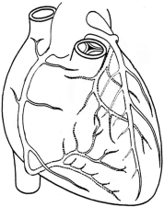
ЯРОСЛАВСКАЯ ОБЛАСТНАЯ
КЛИНИЧЕСКАЯ БОЛЬНИЦА.
КАБИНЕТ АНГИОГРАФИИ.
КОРОНАРОВЕНТРИКУЛОГРАФИЯ.
Дата:07.04.10.
Ф.И.О. Прыткова Л.И.
Год рождения:04.09.1936
Вес кг
Рост см
Диагноз: ОКС
Отделение:10 № 2561
Рентгенхирург: ШИЛИН Д.А.
ЩЕРБАКОВ А.С.
Операционная м/с: КАЗАНЦЕВА А.М.
Анестезиолог: ГАЛКИН А.В.
М/с анестезист:. БЛОХИНА И.С..
Р/лаборант: МЕЛЕКА Е.А.
Под м/анестезией:
новокаин
лидокаин
Пункция:
доступ | dex. | sin.
a. femoralis | х
др. доступ
х
Установлен интродьюссер: 5F 6F
х
По проводнику поэтапная катетеризация:
ЛКА ПКА
Гр. аорта ЛЖ Вн. Гр. Арт. Лев. ПкА
х
х
Коронарографические катетеры
 | ЛКА |  | ПКА |  |  | аорта
 | № | Д-тр F | № | Д-тр F |  | № | Д-тр F
Judkins | 4.5 | 5 | 4.0 | 5 | Pigtail
Amplatz
Контраст:
Omnipaque350 ml
Ultravist 370 100 ml
Время R-скопии мин.
Доза облучения mGy
х
Расходные материалы
Колба д. контраста | Диагност. проводник | Соединит. линия | Комплект Белья однор.
 | х |  | х
Интродьюсер извлечён. Гемостаз. Давящая асептическая повязка.

Slide 2
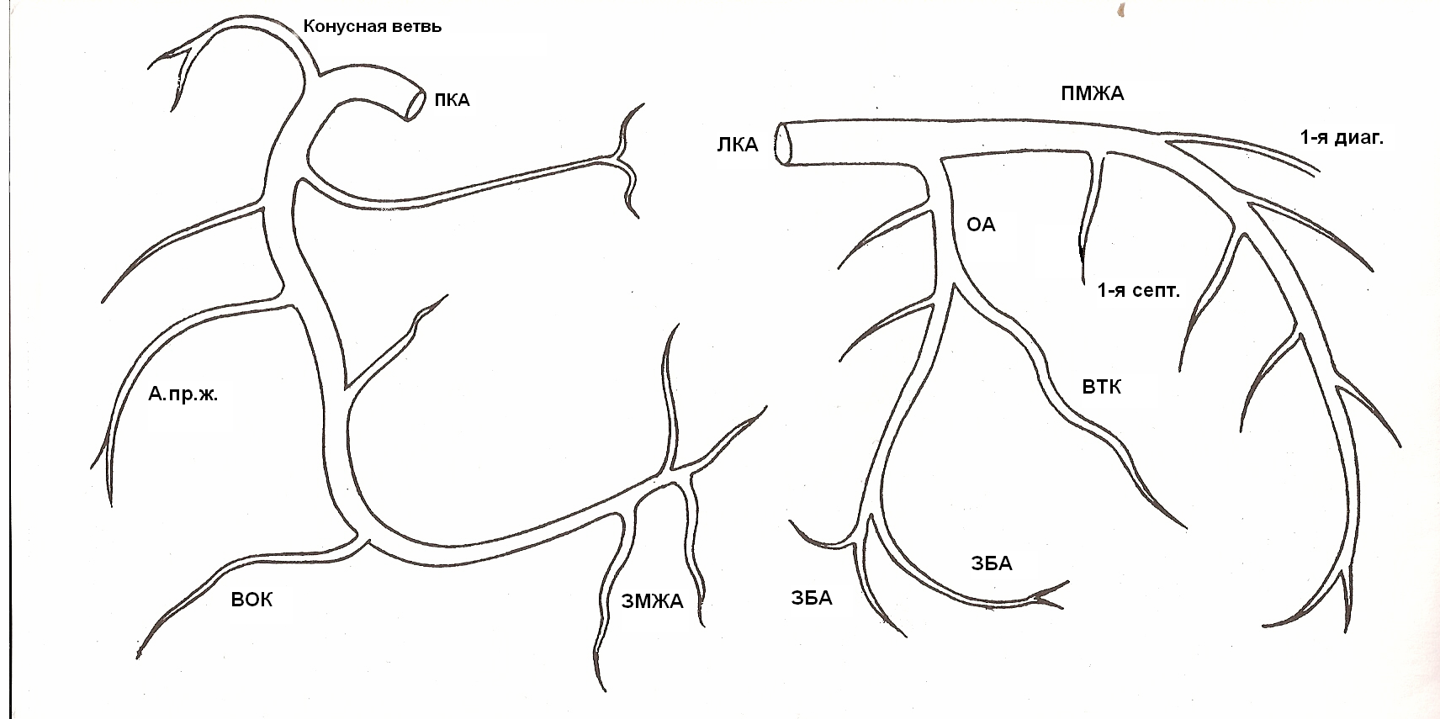
ЗАКЛЮЧЕНИЕ:
Тип коронарного кровотока: правый
Характер патологического процесса в венечных артериях: атеросклероз.
Главный ствол ЛКА: норма
Бассейн ПМЖА: Стеноз проксимального сегмента 55%, стеноз среднего сегмента 95%;
Бассейн ОА: Субокклюзия в проксимальном сегменте 95%, окклюзия в среднем сегменте,
Окклюзия ВТК;
Бассейн ПКА: Тромбоз с полной окклюзией в среднем сегменте;
Наличие коллатерального кровотока:
Сократительная функция ЛЖ:
РЕКОМЕНДАЦИИ: Консультация кардиохирурга;
-Постельный режим 24 часа.
-Контроль места пункции.
Врач:

Slide 3
04.04.2010 Протокол анестезии:
С анамнезом и медицинской документацией ознакомлен.
В анамнезе
Клинический диагноз:
Основной:ИБС:Стенокардия напряжения ФК III ГБ III риск IV..
Соп..
Осл.
Согласие на проведение коронарографии получено.
Риск анестезии II.
На операционном столе
ЧСС 70 в мин, ЧДД=18 в мин, ритм синусовый.
SaO2=98% АД=155/85 мм.рт.ст.
Внутривенно введено: -S.Sibazoni- 10 mg
-S.Phentanili 0,1 мг
Действие: умеренно выражено.
Гемодинамика стабильная: АД=130\85-160/80 мм рт ст, ЧСС 50-60 в мин, ЧДД= 16-18 в мин, SaO2=97-98 %.
Во время операции контроль ЭКГ, сегмента ST. Ритм синусовый.
Осложнений во время процедуры: нет.
После окончания процедуры пациент в сознании, с самостоятельным эффективным дыханием, живых рефлексах, АД=135\70 мм рт ст, ЧСС=85 в мин, ЧДД= 18 в мин, SaO2= 98 %,
Врач:Смирнова В.П.
Notes:
Посинфарктный кардиосклероз.

